Slide 1

第二篇第一章 飲食新浪潮
一、安全蔬果
二、有機農產品的選購
三、基因改造食品
四、健康食品
五、補充說明營養素

Slide 2

一、安全蔬果
農作物噴灑農藥後，一部份農藥會經由蒸散作用進入大氣或滲入土壤之中，另一部份會殘留在蔬果上；
但只要經過『安全採收期』後採收的農作物，農藥劑量便會消褪至對人體無害的程度。
★安全採收期：
依農藥在蔬果消退的速度而訂定，如安全採收期為十天，表示在農藥噴灑至少十天後採收，才不會殘留過量農藥

Slide 3
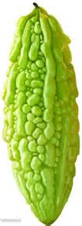
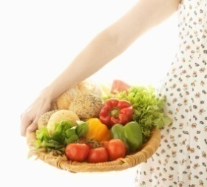
為避免農藥殘留，選購蔬果時可試試以下訣竅
1.同樣重量的兩種蔬果，表面積比較小的和空氣接觸部分較少，較不容易農藥殘留。
2.表面光滑的蔬果比表面凹凸的不易附著農藥。
3.包葉的蔬菜會比散葉蔬菜安全。
4.表面不含蠟的蔬果比較不容易殘存農藥。
5.生長在地面下的蔬果，接觸農藥的機會比較小。
加熱與煮熟也可將農藥分解蒸發

Slide 4

選擇政府單位推廣、具公信力，有優良標誌的蔬果！
買當令蔬果：當令蔬果新鮮且安全性較高。
★知識寶庫：農藥的危害？
農藥使用不當或濫用，且人體吸收過多的農藥，轉移至肝、肺、腎和神經系統，就可能產生中毒現象！

Slide 5

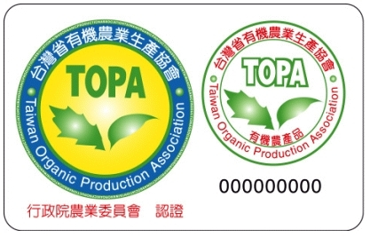
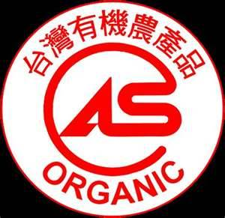

二、有機農產品的選購
技巧一
購買時，透過行政院 農委會認證的標章，來辨識所購買的產品為真正的有機蔬果。
MOA：美育
TOAF：慈心
TOPA：台灣省有機農業生產協會
COAA：中華有機農業協會

Slide 6
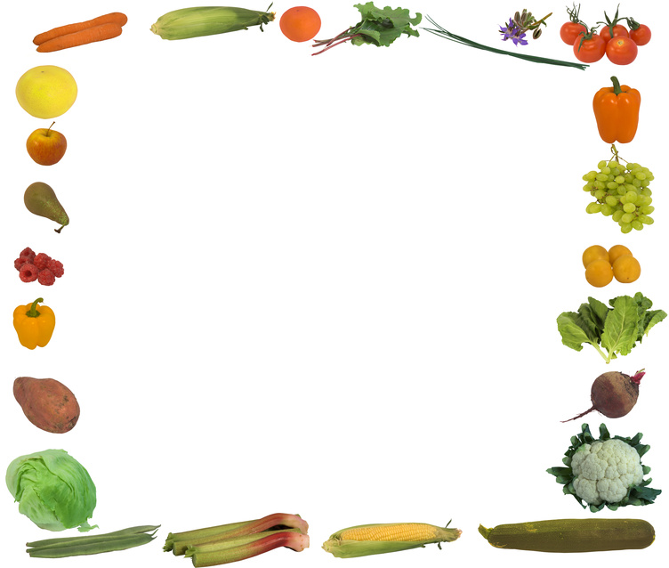
①目前政府為了幫消費者把關， ②推行『產銷履歷制度』，如同食物的 身分證， ③可以有效管空生產過程以避免傷害環 境、產品、人體。
技巧二
清洗乾淨：經過浸泡，再用清水沖洗三次

Slide 7

三、認識基因改造食品
※是改變食品原來的基因組成，經過製造或加工產生的食品。
如：將加速生長、抗蟲、抗病、延長成熟期的基因植入農產品，則可增加產量、免噴農藥和延長產品的成熟期。
★源自於基因改造的大豆和玉米及相關食品。

Slide 8
三、認識基因改造食品
★安全疑慮：尚未發現損害人體健康的證據，但為保障消費者有知的權利，基因食品必須標示「基因食品標示辦法」。
★食品衛生管理法規定以基因改造黃豆或玉米為原料，且該等原料占最終產品總重量百分之五以上之食品，應標示「基因改造」或「含基因改造」等字樣。

Slide 9
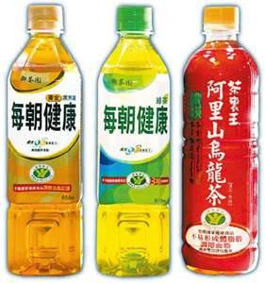
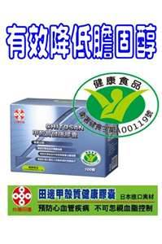

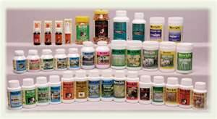
四、健康食品的選擇
Q：大家知道什麼是健康食品嗎？是根據什麼來判斷合格健康食品？ Ex:每朝飲料的廣告
※健康食品的選擇
行政院 衛生署所認定的健康食品：指有特定的保健功效，而非以治療或矯治疾病為目的的食品。
★如：調節腸胃功能、調節免疫系統、調節血脂、護肝、調節血糖、改善骨質疏鬆功能、牙齒保健等。

Slide 10

五、營養素的補充說明
★在體內能產生熱量營養素：
答案是：
1.碳水化合物 2.蛋白質 3.脂肪
Ps.食物中所含的熱量亦是以這三樣而定喔： ）
請大家猜一猜！

Slide 11
五、營養素的補充說明
請帥哥美女們拿出你們的右手，手握粉紅色筆，快速、奮力地抄下來吧！這…個…很…重…要…！
1.一克碳水化合物、蛋白質可產生：__大卡的熱量。
2.一克脂肪可產生：__大卡的熱量。
3.一克酒精可產生：__大卡的熱量。
BUT！酒精無法幫助生長、維持、修復身體組織！是非營養素！但在身體進行代謝時，可產生熱量喔︿︿
辛苦大家了～

